Slide 1
«Технологии и инструменты совместной работы с информацией»
ФГАОУ ВО «Санкт-Петербургский
государственный политехнический университет им. Петра Великого»
Высшая школа биомедицинских систем и технологий
Подготовили студенты группы 4731204/50001:
Фидарова Анастасия
Абрамова София
Хамзина Неля
Преподаватель: Горелов С.В.
2025

Slide 2
Цель и задачи
Цель: выявить, какие современные инструменты позволяют эффективно работать с информацией
Задачи:
  Определить основные типы инструментов для работы с информацией
  Сравнить самые популярные средства для совместной работы

Slide 3
  Что такое сервисы для совместной работы над информацией?
Цель инструмента для совместной работы — помочь группе из двух или более человек достичь общей цели или задачи.
В современном понимании это приложения, которые помогают в онлайн формате управлять проектами, обмениваться информацией и отслеживать стадии задачи.

Slide 4
Типы инструментов
Для ручной работы:
  Инструменты для совместной работы с документами
  Средства визуализации
Для координирования сотрудников:
  Таск-менеджеры
  Платформы для коммуникации
  Инструменты для управления временем

Slide 5
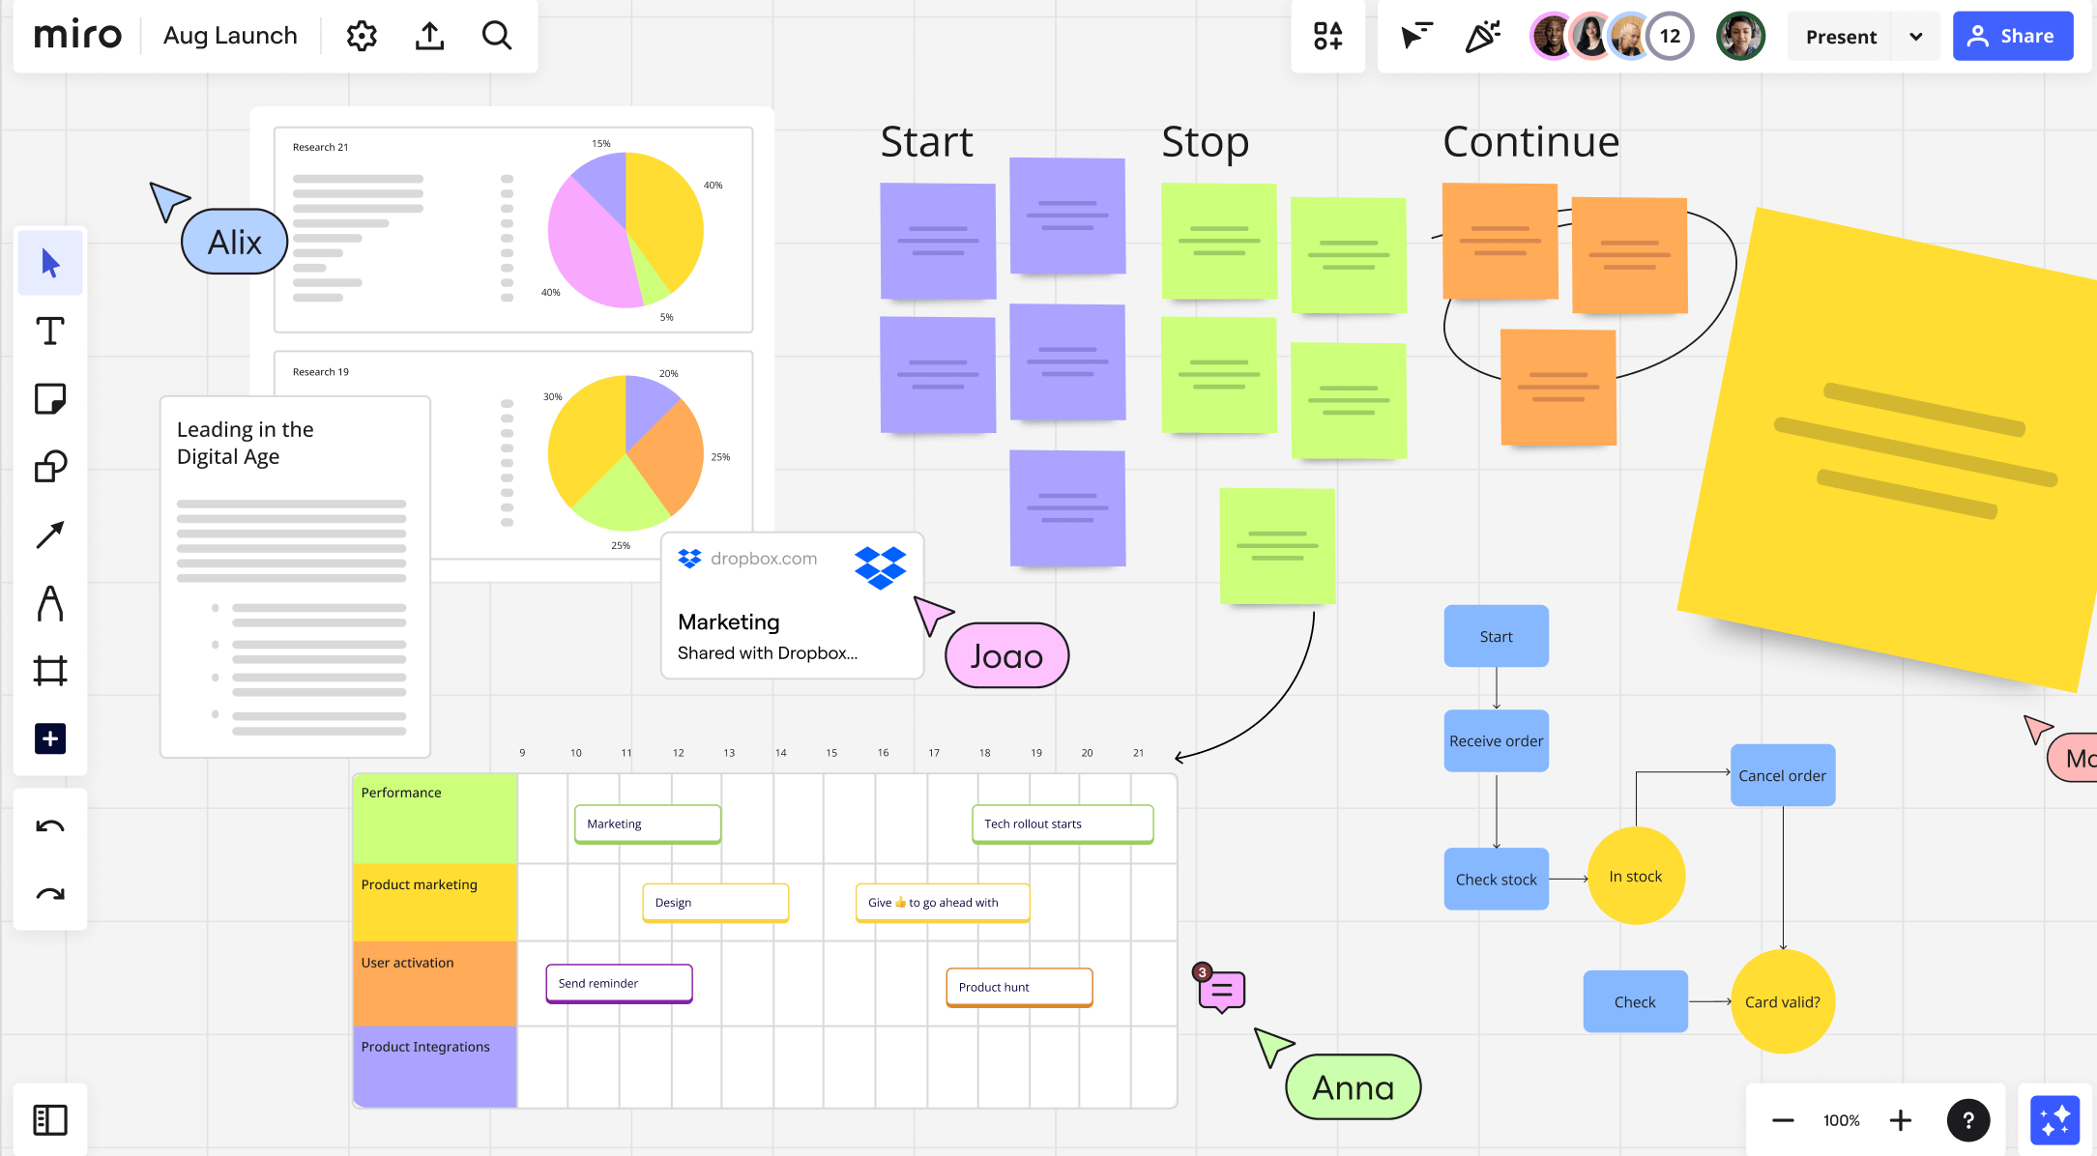
Средства визуализации
Tableau
Google Data Studio
Flourish
Plotly
Miro (не поддерживается в России)
Рисунок 1 — пример интерфейса
визуализации на доске Miro

Slide 6
Сравнение средств видеоконференций Microsoft.Teams и ZOOM
 | Microsoft Teams | Zoom
Кому подходит | корпорации, уже использующие Microsoft 365 | компании любого размера, международные команды
Качество видео | Возникают задержки при большом количестве участников. HD видео доступно, оптимизация менее продвинутая. | Поддержка HD для всех участников, профессиональное шумоподавление
Внешние встречи | Доступный вход по ссылке | Требует приложение/аккаунт
Платная подписка | Есть, увеличивает время проведения конференции с 40 минут до 30 часов | Есть, увеличивает время проведения конференции с 40 минут до 24 часов
Таблица 1 — сравнение Microsoft Teams и Zoom

Slide 7
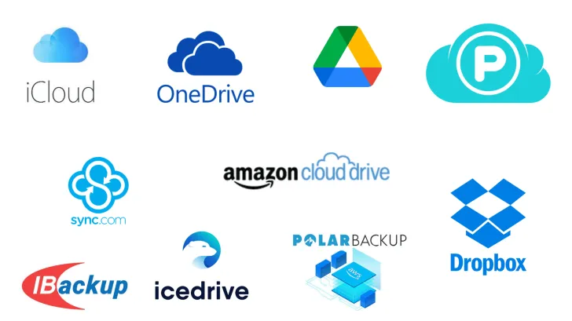
Чем удобны облачные хранилища?
Доступ к файлам из любой точки мира
Защита от потери данных
Автоматическое резервное копирование
Лёгкий обмен файлами
Экономия места на устройствах
Рисунок 2 — примеры облачных хранилищ

Slide 8
Сравнение инструментов для совместной работы с документами на примере Google Drive и Яндекс Диск
 | Google Drive | Яндекс Диск
Функции совместной работы | Есть, достаточно отправить ссылку для предоставления доступа | Есть, требуются почты участников для доступа
Резервное копирование | Автоматическое
Интеграция с сервисами | Только с сервисами Google | Только с сервисами Яндекс
Платная подписка | Покупка увеличивает количество доступного облачного хранилища.
 | Для граждан России возможны проблемы с оплатой
Ограничение бесплатного хранилища | 15 ГБ | 5 ГБ
Таблица 2 — сравнение Google Drive и Яндекс Диск

Slide 9
Выводы:
Цель достигнута - выявлено, какие современные инструменты позволяют эффективно работать с информацией
Задачи выполнены:
  1. Определены основные типы инструментов для работы с информацией
  2. Проведено сравнение самых популярных средств для совместной работы

